Slide 1
Postup na DP + článek N. Diana et al.
Matěj Vaněk
10. 10. 2018

Slide 2
Postup na DP
Analýza dat z Robomise, dashboard

Slide 3
Téma
zjistit, jak najít odpovědi na otázky
Je úloha obtížná?
Je úloha náročná?
Má úloha více řešení?
Je úloha podobná jiným úlohám?
Jaký je výkon studenta na úloze?
Jaký je celkový výkon studenta?
Jaké chyby studenti dělají?
a odpovědi zobrazit
dashboard

Slide 4
Jak na to
najít související veličiny
ty spočítat na datech
vybrat nejlepší veličiny
a zobrazit je

Slide 5
Obtížnost úlohy
= myšlenková složitost
veličiny
podíl úspěšných task sessions
podíl úspěšných submitů
počet potřebných konceptů (= počet typů bloků ve vzorovém řešení)

Slide 6
Komplexita úlohy
= technická složitost
vyřešit bludiště je mentálně snadné, technicky obtížné
umocnit 2⁸ je mentálně obtížné, technicky snadné
veličiny
čas
edity
submity
délka správných řešení
mazání

Slide 7
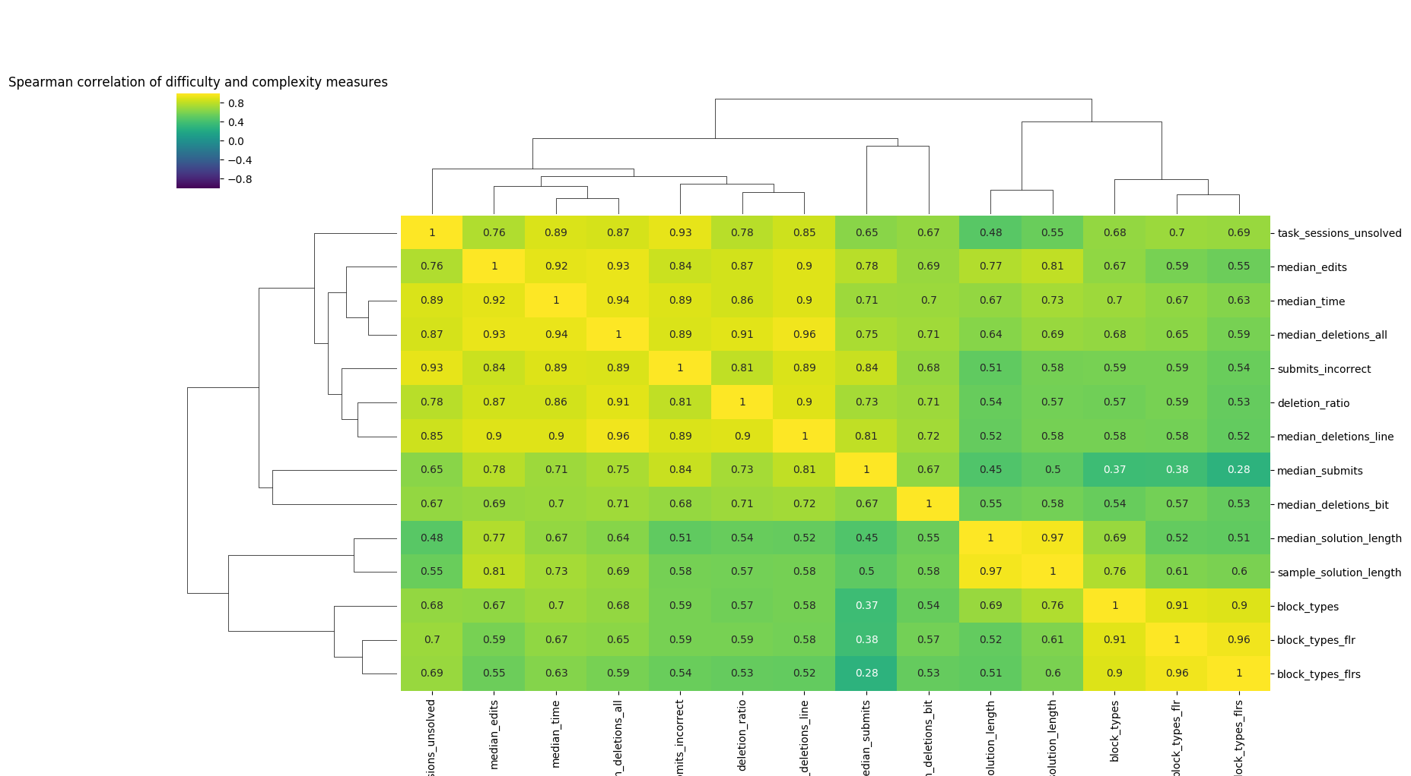
Obtížnost a komplexita

Slide 8
Obtížnost a komplexita
RoboMise obtížnost a komplexitu moc nerozlišuje
edity – korelují nad 0,7 s 10 z 13 veličin
typy bloků
korelují jen mezi sebou
determinované levelem

Slide 9
Jedinečnost řešení
veličiny
jedinečná správná řešení
jedinečné posloupnosti prošlých polí
shluky správných řešení podle abstract syntax tree
0/1: vzorové nejčastější

Slide 10
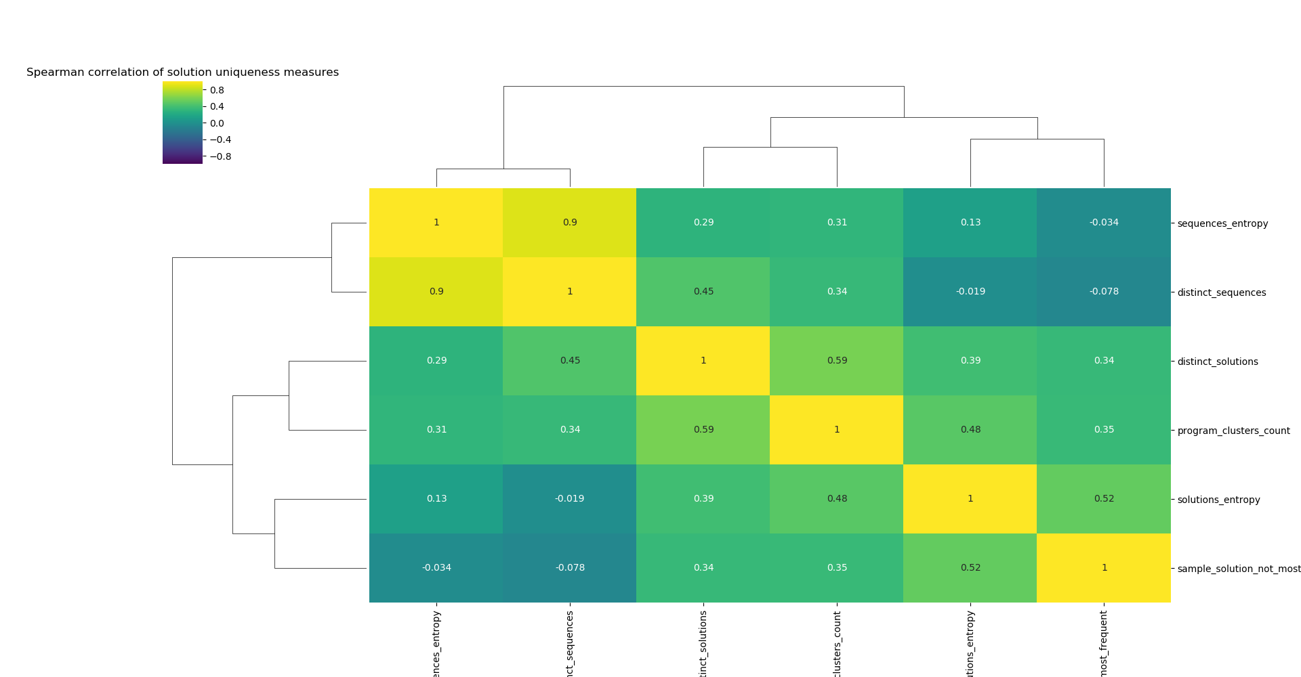
Jedinečnost řešení

Slide 11
Jedinečnost řešení
počet shluků?

Slide 12
Podobnost úloh
veličiny
vzorové řešení
tree edit distance – abstract syntax tree
Levenshteinova vzdálenost
bag of blocks
zadání – herní plán
bag of entities

Slide 13
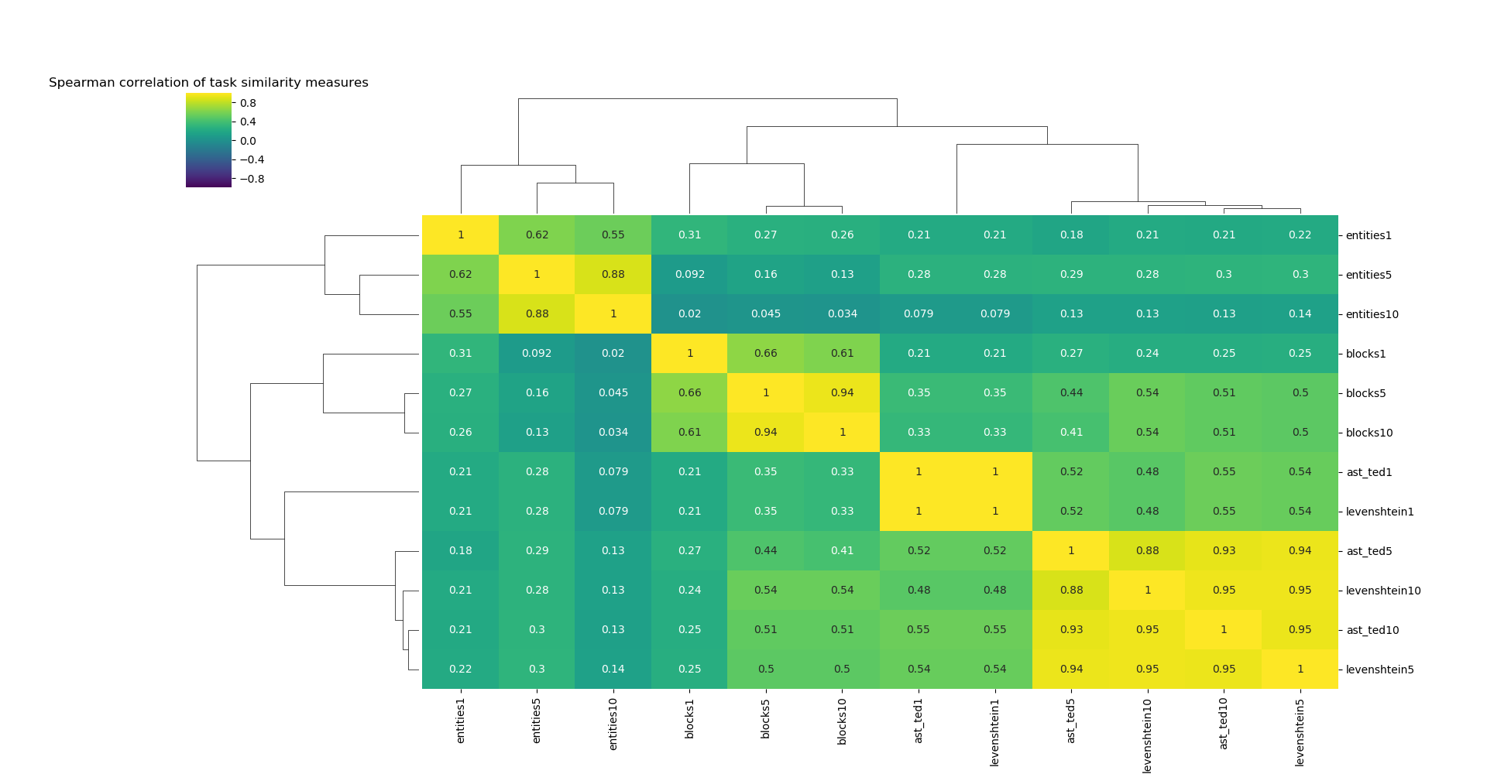
Podobnost úloh

Slide 14
Podobnost úloh
levenshtein 5 – silně koreluje, snazší než AST-TED
bloky – nezachycují strukturu řešení
entity hracího pole – nezávislé na řešení

Slide 15
An Instructor Dashboard for Real-Time Analytics in Interactive Programming Assignments
Nicholas Diana, Michael Eagle, John Stamper,
Shuchi Grover, Marie Bienkowski, Satabdi Basu
2017

